Slide 1
第十一章 電商金融
EC Finance
《2023數位金融》 NYCU.IIM.IEBI Lab

Slide 2
OUTLINE
關於電商金融
電商金融的運作
創新模式
市場與案例
機會與挑戰
《 2023數位金融》 NYCU.IIM.IEBI Lab

Slide 3

電子商務的定義
關於電商金融
電商金融的運作
創新模式
市場與案例
機會與挑戰
定義：
  把傳統的商業活動搬到網路上進行，亦即利用網際網路進行購買、銷售或交換產品。
功能：
  降低成本
  減低產品的生命週期
  加速得到顧客的反應
  增加服務的品質
《 2023數位金融》 NYCU.IIM.IEBI Lab

Slide 4

電商的特性
關於電商金融
電商金融的運作
創新模式
市場與案例
機會與挑戰
全年全天無休
全球化市場
個人需求化
成本低廉具競爭性
創新性的商業機會與價值
快速有效的互動
多媒體資訊
使用方便且選擇性多
《 2023數位金融》 NYCU.IIM.IEBI Lab

Slide 5
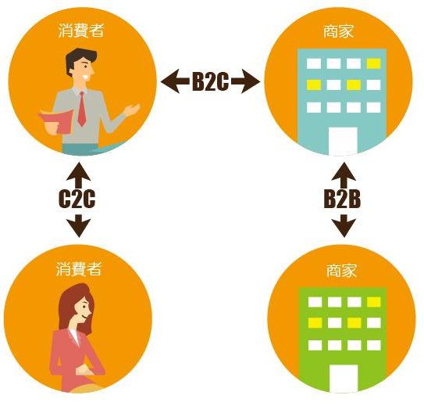
電子商務總類
關於電商金融
電商金融的運作
創新模式
市場與案例
機會與挑戰
B2B：
  針對企業內部以及企業（B）與上下游協力廠商（B）之間的資訊整合，並在網際網路上進行的企業與企業間交易。
B2C：
  企業廠商直接將產品或服務推上網路，並提供充足資訊與便利的介面吸引消費者選購。
C2C：
  消費者與消費者之間的互動交易行為。
《 2023數位金融》 NYCU.IIM.IEBI Lab

Slide 6
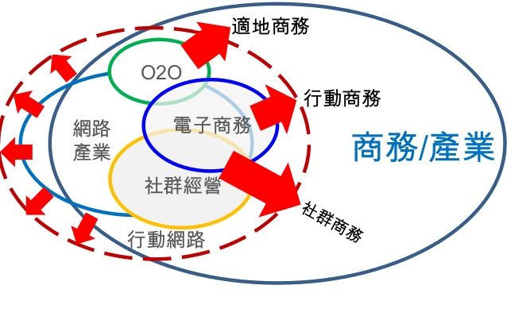
電子商務演進
關於電商金融
電商金融的運作
創新模式
市場與案例
機會與挑戰
電子商務：透過電子化技術（通常是網路）來進行交易、訊息傳遞的商業模式。
行動商務：是使用者以行動化的終端設備透過行動通訊網路來進行商業交易活動。
社群商務：由中介者負責與買方建立信任基礎，提供資訊，為產品增加價格，而此中介者可以是網站亦可是個人。
《 2023數位金融》 NYCU.IIM.IEBI Lab

Slide 7
何謂電商金融
關於電商金融
電商金融的運作
創新模式
市場與案例
機會與挑戰
電子商務與金融業由於各自發展需要而結合
狹義：
  可稱為「電商融資」
    銀行與電商企業合作提供的金融增值服務
廣義：
    金融產品基於電子商務而展開的金融服務
    有效組織貨幣資金，達到物流、資訊流、資金流統一，提高資金運行效率
    提供支付、結算、融資、保險等金融服務
《 2023數位金融》 NYCU.IIM.IEBI Lab

Slide 8
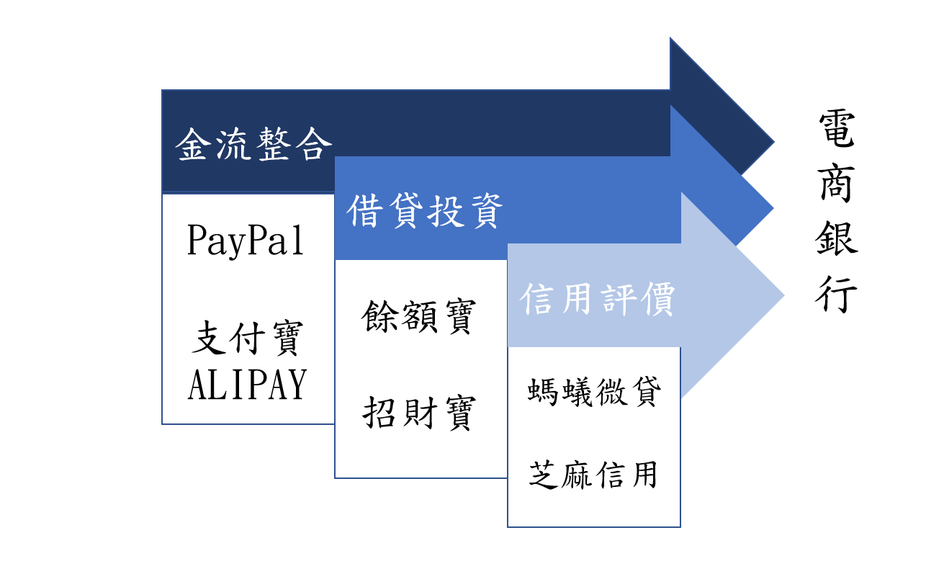
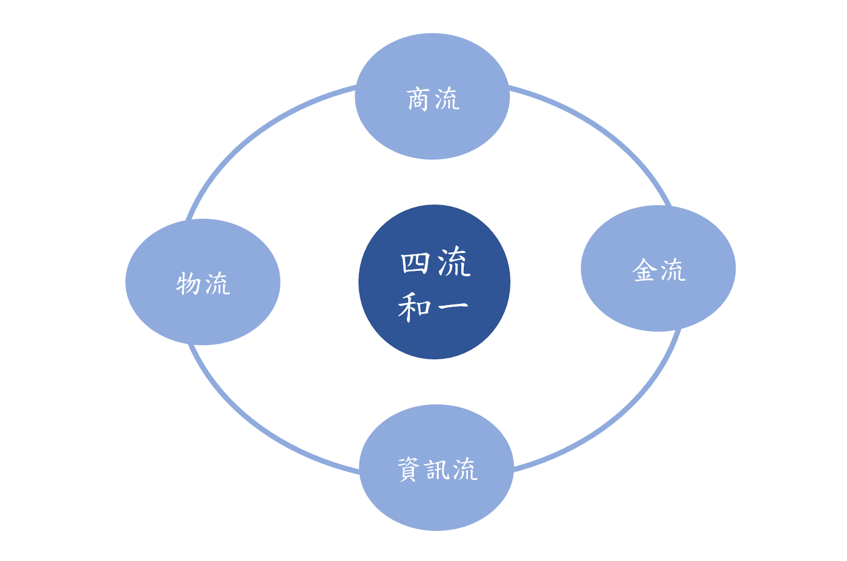
電商金融的發展
關於電商金融
電商金融的運作
創新模式
市場與案例
機會與挑戰
電商金融發展歷程三部曲
供應鏈金融發展要素
《 2023數位金融》 NYCU.IIM.IEBI Lab

Slide 9
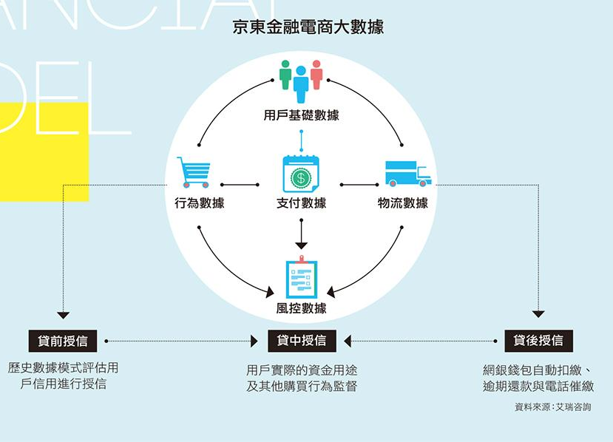
電商金融形成原因
關於電商金融
電商金融的運作
創新模式
市場與案例
機會與挑戰
1. 電商環境中，以網路支付為起點的發展機遇
由繁化簡支付， 使交易金流順暢
2. 大數據技術的成熟：數據的紀錄與分析
紀錄與分析交易產生的數據
評估買賣雙方的信用評價
3. 電商具備足夠的社群基礎
掌握商務社群中的關鍵對象：買賣雙方
4. 微金融的興起
微貸款 (客戶與商家)促進電子商務業務
《 2023數位金融》 NYCU.IIM.IEBI Lab

Slide 10
電商金融特性
關於電商金融
電商金融的運作
創新模式
市場與案例
機會與挑戰
高效率配置資源，降低服務成本
  不具實體據點，能大大降低服務成本
  利用大數據分析對交易訊息、信用紀錄等自動分析，提高信貸審查效率
數據資訊共用，減少信用風險
  傳統金融模式，銀行難以獲得中小企業完整的資訊，存在資訊不對稱問題
  容易從電商平台獲取交易雙方各類資訊，能夠監控資金流，降低信用風險
交易方便快捷，提升用戶體驗
  電商平台可幫助用戶完成資訊辨別、匹配、定價和交易，提高服務效率
  智慧行動裝置的普及，體現電商金融的優勢
《 2023數位金融》 NYCU.IIM.IEBI Lab

Slide 11
電商金融 VS 傳統金融
關於電商金融
電商金融的運作
創新模式
市場與案例
機會與挑戰
項目 | 電商金融 | 傳統金融
服務方式 | 電商生態圈內完整的閉鎖循環 | 獨立的產品與服務，關聯性薄弱
服務場所 | 網路平臺與行動裝置 | 有限的實體空間
服務時間 | 無時間限制 | 受限於平日上班時間
行銷方式 | 多樣的管道可行銷 | 限制於面對面的行銷
媒介 | 穩健的電商平臺 | 傳統的金融機構
資訊傳遞 | 只要有網路時即可服務 | 只有在金融機構時可以傳遞
《 2023數位金融》 NYCU.IIM.IEBI Lab

Slide 12


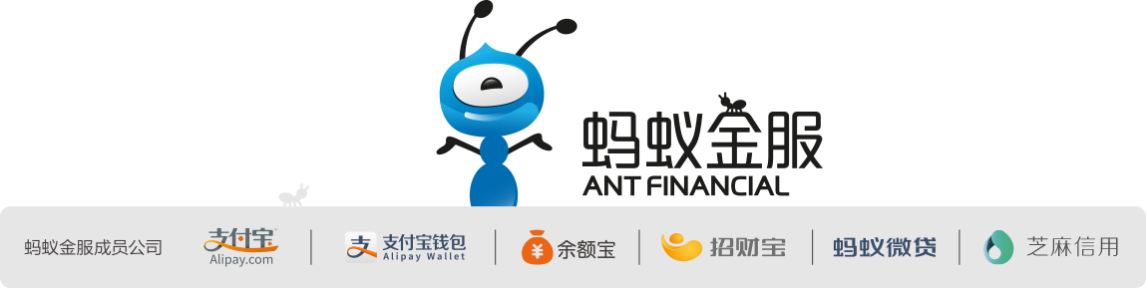



電商金融發展歷程三部曲
關於電商金融
電商金融的運作
創新模式
市場與案例
機會與挑戰
第一部分：
電商進行金流的整合，使交易更流暢
第二部分：
開始提供各種借貸業務與投資業務
第三部分：
交易記錄產生有價值的訊息，形成信用評價
電商
銀行
2005
2013
2015
《 2023數位金融》 NYCU.IIM.IEBI Lab

Slide 13
電商金融的運作
關於電商金融
電商金融的運作
創新模式
市場與案例
機會與挑戰
互聯網銀行
投資
微投資
信用評價理財
電商金融
支付
微借貸
EC
通路平台
融資
《 2023數位金融》 NYCU.IIM.IEBI Lab

Slide 14
銀行支付→電商支付
關於電商金融
電商金融的運作
創新模式
市場與案例
機會與挑戰
起因：支付是電子商務交易中雙方最核心的問題
目標：約束買賣雙方的交易行為，保證過程中金流與物流的正常雙向流動
解決方式
  電商平台作為交易擔保者
  第三方支付的產生
《 2023數位金融》 NYCU.IIM.IEBI Lab

Slide 15
關於電商金融
電商金融的運作
創新模式
市場與案例
機會與挑戰
銀行借貸→電商借貸
起因：缺乏資金採購或製造
目標：在信用與資本額不足情況下仍可小額借貸
解決方式
  電商平台提供資金，成立小額貸款公司提供借貸
  電商平台即借貸平台，為貸款者提供信用評估，包含擔保；為借貸者搭建借貸連結
  電商平台藉由分析借貸者數據來向銀行金融機構做擔保，由銀行提供借貸
《 2023數位金融》 NYCU.IIM.IEBI Lab

Slide 16
傳統投資→電商投資
關於電商金融
電商金融的運作
創新模式
市場與案例
機會與挑戰
起因：傳統基金投資策略門檻高與理解和操作上較不易
目標：使投資門檻降低，小額資金亦可進行投資
解決方式
  將支付後的餘額做增值服務，把小額資金拿去投資，賺取的收益再以利息方式轉回用戶身上，相較於定期存款的利息高出許多同時流程簡單、便捷。
《 2023數位金融》 NYCU.IIM.IEBI Lab

Slide 17
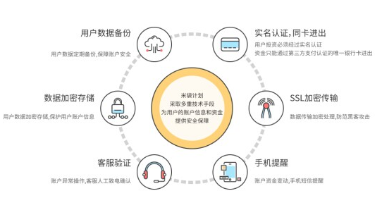
關於電商金融
電商金融的運作
創新模式
市場與案例
機會與挑戰
傳統徵信→電商信評與理財
起因：交易資訊不對稱，包含顧客消費行為與商家銷售紀錄
目標：確保整體電商金融安全運行
解決方式
  利用資金需求方過往交易紀錄與行為整體數據作為分析來審核與擔保
  監督金流運轉狀況(買賣雙方)
《 2023數位金融》 NYCU.IIM.IEBI Lab

Slide 18
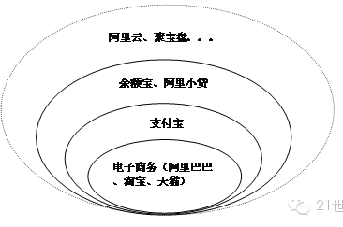
傳統銀行→電商銀行
關於電商金融
電商金融的運作
創新模式
市場與案例
機會與挑戰
網
起因
  藉由平臺搭上平臺的策略發展，從電子商務與支付平臺往外拓展，是電商進入金融領域的核心
起因
  傳統金融運作受限於實體限制，在互聯網思維下已經落伍
往電商金融發展
解決方式
  藉由互聯網提供客戶各種金融服務
  與電商平台整合，將交易數據進行分析，除掌握客戶消費習慣，準確預測行為， 提高金融服務平台借貸效率與降低風險
《 2023數位金融》 NYCU.IIM.IEBI Lab

Slide 19








金融服務項目與網路結合
關於電商金融
電商金融的運作
創新模式
市場與案例
機會與挑戰
支
：支付
投
：投資
評
：信用評價
借
：借貸
理
：理財
電商金融
電商
支
支
借
投
投
理
金融
評
FinTech
《 2023數位金融》 NYCU.IIM.IEBI Lab

Slide 20
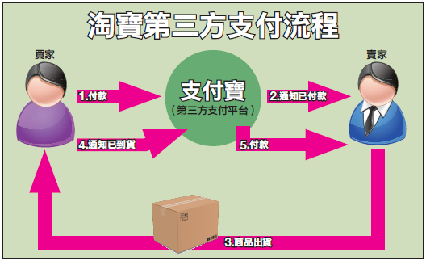
1. 電商金融支付模式
關於電商金融
電商金融的運作
創新模式
市場與案例
機會與挑戰
  與銀行簽約，提供與銀行支付結算系統介面的交易平臺的網路支付模式
  買賣雙方不是直接交易，而是透過第三方支付平台提供的帳戶完成貨款收付
  連接買賣雙方和銀行，實現第三方監管和技術保障作用
舉例
  支付寶 (為解決淘寶平台)
  Paypal (ebay平台)
《 2023數位金融》 NYCU.IIM.IEBI Lab

Slide 21
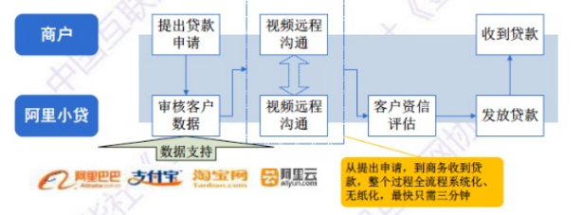
2. 電商金融微貸模式
關於電商金融
電商金融的運作
創新模式
市場與案例
機會與挑戰
運用海量客戶交易資訊和資料，加上先進的大資料採擷技術和專業能力為中小商戶以及消費者提供便捷快速、無需擔保、隨借隨還的小額貸款服務。
優點
  以利息收入和會員費收入等作為盈利方式
舉例
  螞蟻小貸
  螞蟻花唄
《 2023數位金融》 NYCU.IIM.IEBI Lab

Slide 22
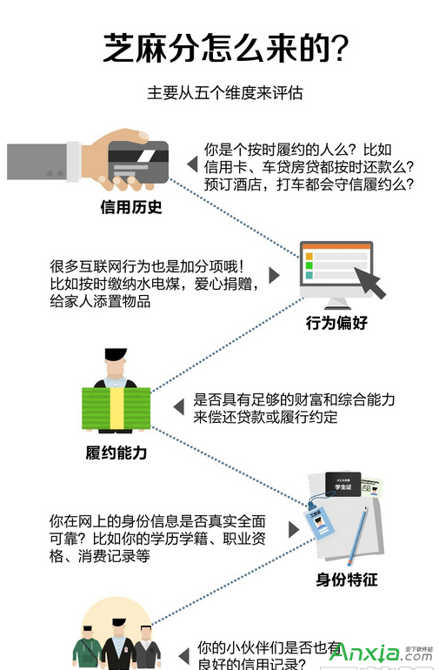
3. 電商金融信評(徵信)模式
關於電商金融
電商金融的運作
創新模式
市場與案例
機會與挑戰
  採集個人或企業在互聯網交易或使用互聯網服務中留下的行為數據(包括互聯網金融服務所留下的信貸數據以及通過線下通路採集的公共信息等數據)，並利用大數據、雲計算等技術進行信息評估的活動。
特性
  以交易資料來評定客戶信用狀況。
舉例
  芝麻信用
  騰訊信用
《 2023數位金融》 NYCU.IIM.IEBI Lab

Slide 23
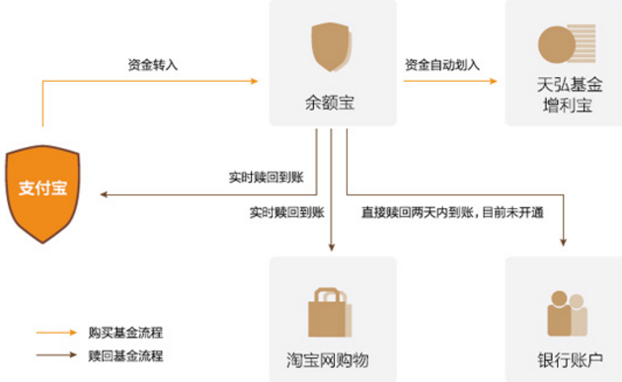
4. 電商金融理財與投資模式
關於電商金融
電商金融的運作
創新模式
市場與案例
機會與挑戰
互聯網理財指的是投資者通過互聯網平臺讓財富保值或增值的投資方式。
特性
  沒有時間和地域的限制。
  網上理財諮詢、股票交易、資產交易等
舉例
  餘額寶
  招財寶
  理財通
《 2023數位金融》 NYCU.IIM.IEBI Lab

Slide 24
5.電商金融證券模式
關於電商金融
電商金融的運作
創新模式
市場與案例
機會與挑戰
交易種類
  直接透過網路銷售部門交易，客戶可直接查詢及下訂單
  客戶可以透過網站來與銷售部門聯繫
優點
  開發成本低。
  可以彌補電話交易時所產生的看不見的不信賴感及容易發生錯誤等缺點
  容易管理、控制
  創造大量獲益，且可以開發新客戶群
  透過網路證券交易的安全性較電話證券交易高
  例子：Etrade
《 2023數位金融》 NYCU.IIM.IEBI Lab
Notes:
http://www.bnext.com.tw/article/8661/BN-ARTICLE-8661

Slide 25
6.電商供應鏈金融模式
關於電商金融
電商金融的運作
創新模式
市場與案例
機會與挑戰
通過為這些上下游企業提供融資方案，解決銀行授信難得問題，解決資金壓力問題，同時進一步完善整個供應鏈生態圈。
優點：無需任何擔保和抵押為供應商和消費者提供快速融資，有效地提高企業營運資金周轉，實現了“物流”、“資金流”、“信息流”、“商流”的四流合一
缺點：風險控管不易
例子：京東供應鏈金融
《 2023數位金融》 NYCU.IIM.IEBI Lab

Slide 26
7. 電商金融業務—電商銀行
關於電商金融
電商金融的運作
創新模式
市場與案例
機會與挑戰
又稱為「虛擬銀行」
模式概念
  New E-banking: 所有的交易運作皆於網路上完成
  傳統銀行應用網路服務來發展傳統銀行業務
例子：阿里巴巴網商銀行
優點
  營運成本僅佔營運收入的15-20%，而傳統銀行為60%
  消費者可透過網站直接溝通
  透過回饋訊息
    專業部門可發掘潛在客戶
    研發部門可開發符合消費者需要之產品
《 2023數位金融》 NYCU.IIM.IEBI Lab

Slide 27

中國案例---螞蟻金服(ANT FINANCE)
關於電商金融
電商金融的運作
創新模式
市場與案例
機會與挑戰
CEO：彭蕾
成立時間：2004年12月
公司：浙江支付寶網路技術有限公司
歸屬集團：阿里巴巴集團
業務領域：網際網路金融服務
《 2023數位金融》 NYCU.IIM.IEBI Lab

Slide 28
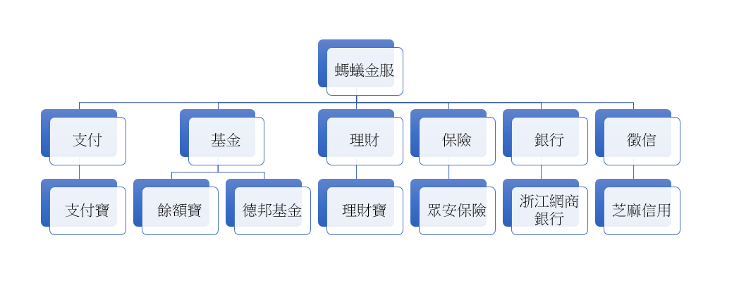
螞蟻金服業務架構圖
關於電商金融
電商金融的運作
創新模式
市場與案例
機會與挑戰
《 2023數位金融》 NYCU.IIM.IEBI Lab

Slide 29
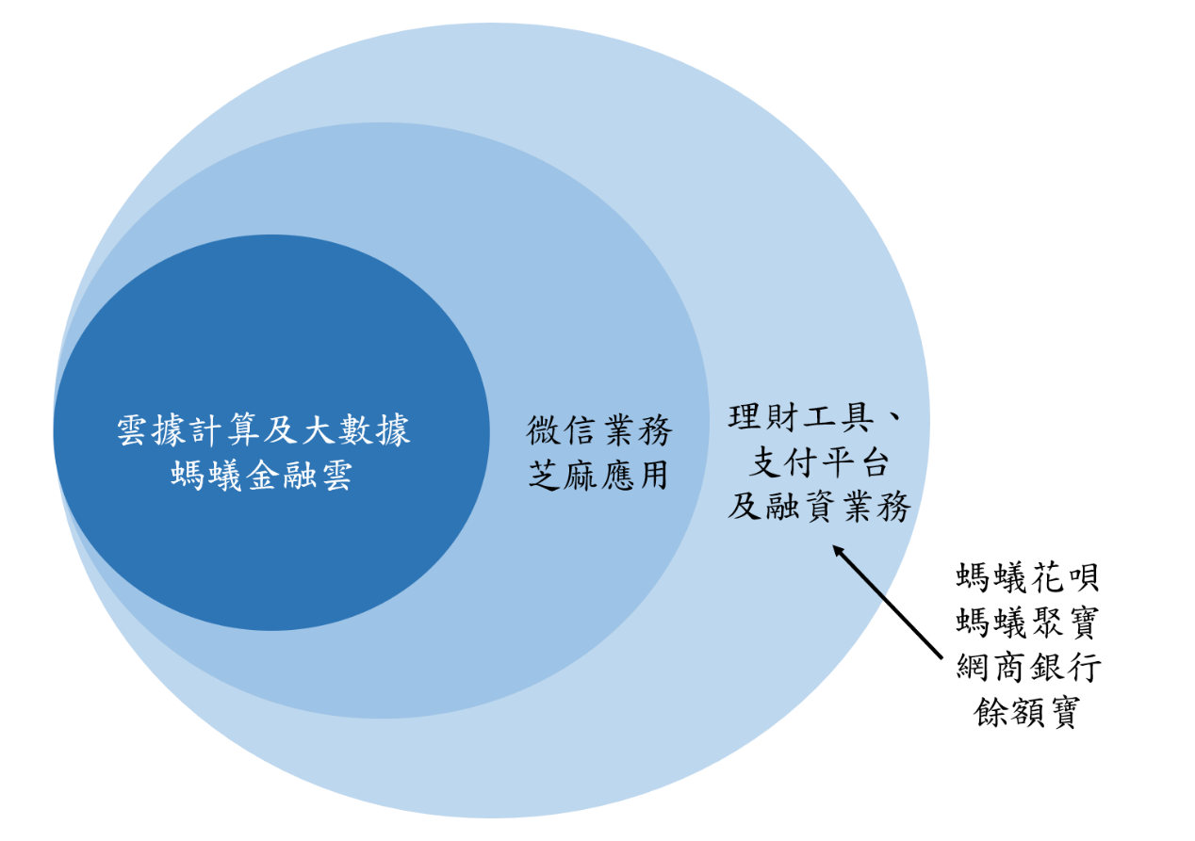
螞蟻金服的業務內容分類
關於電商金融
電商金融的運作
創新模式
市場與案例
機會與挑戰
《 2023數位金融》 NYCU.IIM.IEBI Lab

Slide 30
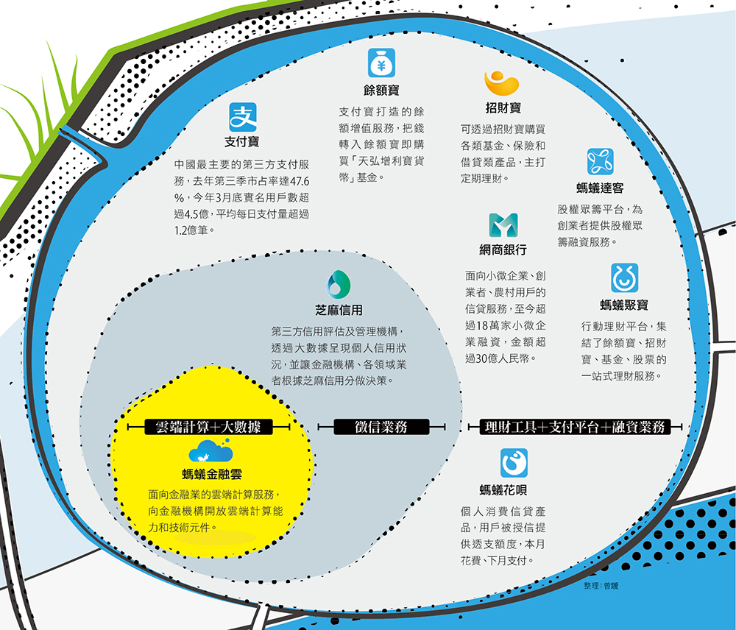
關於電商金融
電商金融的運作
創新模式
市場與案例
機會與挑戰
《 2023數位金融》 NYCU.IIM.IEBI Lab

Slide 31
螞蟻金服(ANT FINANCE)
關於電商金融
電商金融的運作
創新模式
市場與案例
機會與挑戰
分拆獨立
  支付寶從淘寶分拆獨立，為當當和卓越等電商平台提供支付服務
  漸成為中國網路的基礎設施
  支付寶為中國最大的第三方支付平台
  朝公共事業繳費、信用卡還款等業務領域擴展
行動平台
  支付寶錢包-行動生活助手、行動金融平台
  推出未來計劃
《 2023數位金融》 NYCU.IIM.IEBI Lab

Slide 32
螞蟻金服(ANT FINANCE)
關於電商金融
電商金融的運作
創新模式
市場與案例
機會與挑戰
進軍網路貸款
  螞蟻小貸，為了解決電商平台商家的融資需求
  利用線上信用行為數據，為中小企業提供無抵押、低門檻、快速便捷的融資服務
  為小微企業提供商業保理和擔保服務
聯合天弘基金，推出帳戶餘額增值服務「餘額寶」
  用戶可申購和贖回天弘增利寶貨幣市場基金，獲取高於活期儲蓄的利率
  提供即時消費支付和快速轉出
《 2023數位金融》 NYCU.IIM.IEBI Lab

Slide 33
螞蟻金服(ANT FINANCE)
關於電商金融
電商金融的運作
創新模式
市場與案例
機會與挑戰
網路保險業務
  保險公司可在平台開店銷售保險產品
  眾樂寶
  樂業保
投資理財居間資訊服務平台-「招財寶」
籌建「浙江網商銀行」
  業務模式主攻限定存款、貸款上限的小存小貸
個人徵信業務
  透過阿里巴巴電商平台、螞蟻金服網路金融平台所累積的大數據，進行分析
  中國首項個人信用評分—芝麻分
《 2023數位金融》 NYCU.IIM.IEBI Lab

Slide 34
螞蟻金服營運三策略
關於電商金融
電商金融的運作
創新模式
市場與案例
機會與挑戰
平台化開放策略，不和傳統金融業正面競爭
注重中國農村硬體建設，刺激農村支付寶用戶增長
國際用戶深耕支付基礎業務，基金貸款等金融產品並非核心
《 2023數位金融》 NYCU.IIM.IEBI Lab

Slide 35

國外案例---eBay向網路金融出發
關於電商金融
電商金融的運作
創新模式
市場與案例
機會與挑戰
CEO：John Donahoe
成立時間：1995年9月4日
業務領域：線上買賣服務
2008年收購信用支付工具Bill Me Later🡪提高買家購物力
2013和平安銀行推出貸貸平安商務卡🡪為賣家提供融資解決方案
2015年與United Kapital合作，商家現金預支服務專案
《 2023數位金融》 NYCU.IIM.IEBI Lab
Notes:
深入

Slide 36

eBay提供的平台支付---PayPal
關於電商金融
電商金融的運作
創新模式
市場與案例
機會與挑戰
CEO：Dan Schulman
成立時間：1998年12月
業務領域：網際網路第三方支付服務商
PayPal和一些電子商務網站合作，成為它們的貨款支付方式之一
2002年10月，全球最大拍賣網站eBay以15億美元收購
2015年6月27日eBay董事會分拆PayPal上市
《 2023數位金融》 NYCU.IIM.IEBI Lab

Slide 37

平台支付融入金融生活-PayPal
關於電商金融
電商金融的運作
創新模式
市場與案例
機會與挑戰
持有的客戶資金已經超過了20家美國銀行，並提供幫助消費者管理個人預算或投資的智能理財工具
PayPal客戶的電子商務帳戶上已擁有超過130億美元的資金
有66000家的合作夥伴
Paypal說「不要問，我們最終會不會成為一家銀行，」「我們應該問的是，最終我們會不會成為人們金融生活的中心。」
《 2023數位金融》 NYCU.IIM.IEBI Lab

Slide 38


eBay提供的平台支付與PayPal的三階段策略
關於電商金融
電商金融的運作
創新模式
市場與案例
機會與挑戰
Paypal發展第三方支付，並與電商平台合作
第一階段
eBay收購PayPal
第二階段
eBay與PaPal分拆各自獨立
，但仍簽契約互相合作
第三階段
《 2023數位金融》 NYCU.IIM.IEBI Lab
38

Slide 39
eBay提供的平台支付PayPal策略第一階段
關於電商金融
電商金融的運作
創新模式
市場與案例
機會與挑戰
第一階段：PayPal的開始
起初公司主要的業務是開發 PDA 設備的行動支付方案，但成功開發出透過電子郵件轉帳的方法，這個最後也成為公司主力產品–也就是 PayPal。
PayPal也和一些電子商務網站合作，成為它們的貨款支付方式之一
使用這種支付方式轉帳時，PayPal收取相當高昂的手續費。
《 2023數位金融》 NYCU.IIM.IEBI Lab

Slide 40
eBay提供的平台支付PayPal策略第二階段
關於電商金融
電商金融的運作
創新模式
市場與案例
機會與挑戰
第二階段：eBay併購PayPal
eBay為了解決平台上支付的問題，且PayPal在2002年收入有三分之二都來自於eBay，eBay於2002年收購PayPal
PayPal 為 eBay 帶來龐大獲利成為 eBay 強而有力的收入支柱，2014 年 PayPal 的支付業務年增 40%，相比之下漸漸衰退的 eBay 僅有個位數成長。
《 2023數位金融》 NYCU.IIM.IEBI Lab

Slide 41
eBay提供的平台支付PayPal策略第三階段
關於電商金融
電商金融的運作
創新模式
市場與案例
機會與挑戰
第三階段：eBay與PayPal各自獨立
為了讓彼此專注面對各自市場挑戰。
eBay 與 PayPal 簽訂了 6 年協議，以保持原始合作關係。根據該協定，eBay 有 80% 的支付服務仍由 PayPal 提供，但 PayPal 短期內不得建立類似 eBay 的拍賣平台，而 eBay 短期內也不能自行開發像 PayPal 的支付系統。
《 2023數位金融》 NYCU.IIM.IEBI Lab

Slide 42
電商跨足金融的機會
關於電商金融
電商金融的運作
創新模式
市場與案例
機會與挑戰
金融模式創新：改善既有金融運作模式
  經營成本降低、效率的提升(無須到實體臨櫃)
互聯網的無所不在：使用者數量的增加
  行動裝置讓使用者可隨時使用服務
將交易紀錄轉換為有價值的資料
  藉由數據收集與模型分析，探索出價值
《 2023數位金融》 NYCU.IIM.IEBI Lab

Slide 43
電商跨足金融的挑戰
關於電商金融
電商金融的運作
創新模式
市場與案例
機會與挑戰
無抵押擔保
  借款時無須抵押即可獲得資金
應對措施
  制定和完善風險控制機制
  利用數據收集與模型分析，分析借貸者信用與行為
  提高違約成本
《 2023數位金融》 NYCU.IIM.IEBI Lab

Slide 44
電商跨足金融的挑戰
關於電商金融
電商金融的運作
創新模式
市場與案例
機會與挑戰
金融制度與法規限制
  電商微貸其資金來源受限
  金融的法律規範主要針對傳統金融業
產生問題
  資金的流動與週轉不暢通，限制業務擴展
  可貸資金的短缺與後續供給不足
  非法金融行為
應對措施
  監控機制的清楚制定
  授權額度、電商與銀行合作的限制
《 2023數位金融》 NYCU.IIM.IEBI Lab

Slide 45
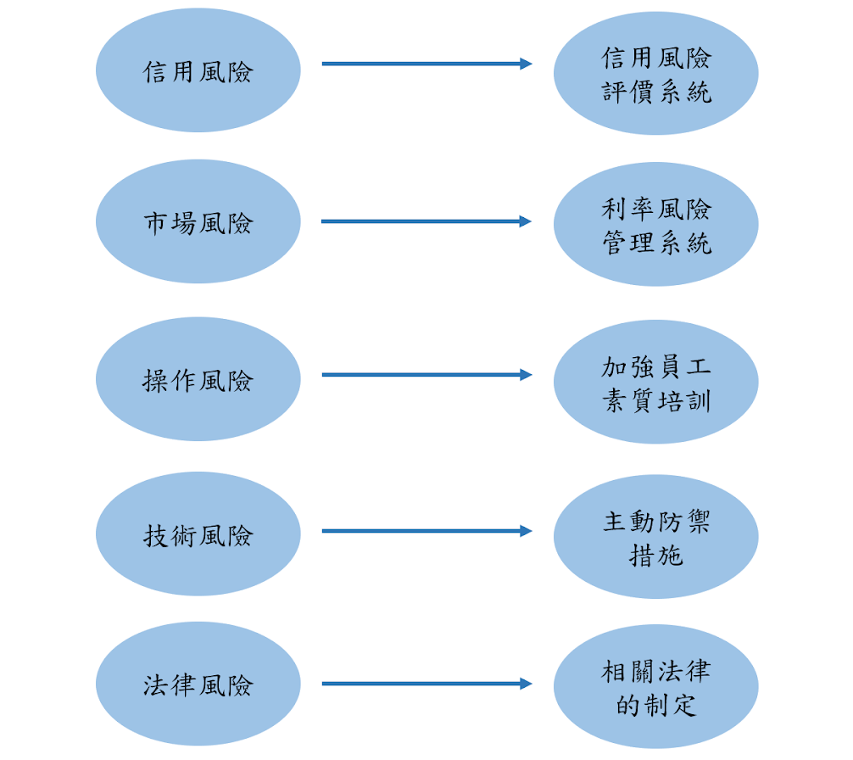
電商金融風險防範
關於電商金融
電商金融的運作
創新模式
市場與案例
機會與挑戰
建立完善的信用風險評價系統
建立適應市場的利率風險管理系統
增強員工質素培訓，完善內部控制制度
重視訊息安全，採取主動防禦措施
加速相關法律的制定，填補法律空白
《 2023數位金融》 NYCU.IIM.IEBI Lab

